Slide 1
Bonjour et bienvenue !
Cette classe virtuelle démarrera
à xx h
Le support est téléchargeable ici :
Administrer une collection dans l’entrepôt Recherche Data Gouv

Slide 2
Dans cette présentation
Configuration
Les administrateurs
En complément

Slide 3
Rappels

Slide 4
Liens vers l’entrepôt
Environnement de production
https://entrepot.recherche.data.gouv.fr
Environnement bac-à-sable
https://demo.recherche.data.gouv.fr

Slide 5
Rappel sur l’organisation des collections
Collection
Regroupe des jeux de données et/ou des sous-collections
Gestion et paramétrages indépendants de la collection parente
Jeu de données
Dataverse
Dataverse
Sous-collection
Jeu de données
Sous-collection
…
…

Slide 6
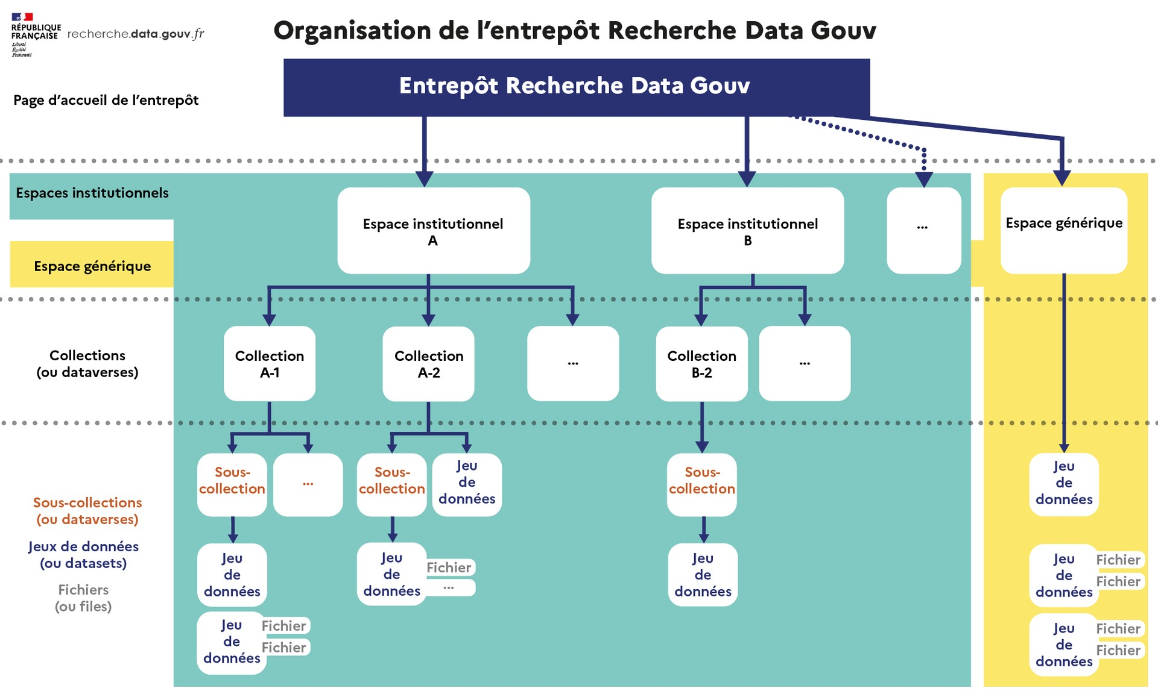
Organisation de l’entrepôt

Slide 7
Créer et paramétrer une collection

Slide 8
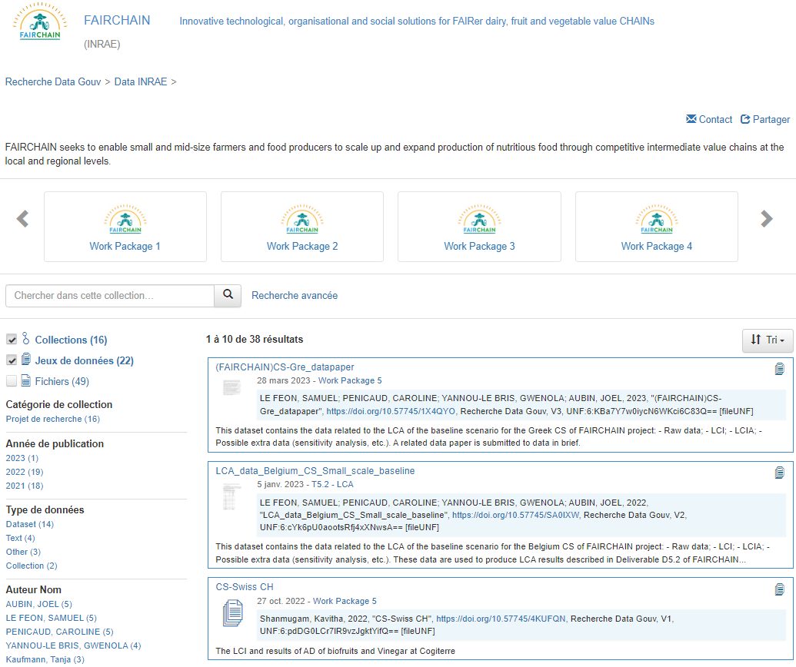
Anatomie d’une collection
Logo, nom et emplacement
Titre d’appel
Description
Carrousel
Recherche
et recherche avancée
Contenus
Facettes

Slide 9
Création d’une collection
Peut être créée pour :
un projet ;
une structure ;
une thématique ;
etc.
Conseil : créer une collection test dans le bac à sable https://demo.recherche.data.gouv.fr ;
Pour créer une collection adressez-vous à l’administrateur de la collection parente ;
Ne peut plus être supprimée si elle contient des jeux de données ou sous-collections.

Slide 10
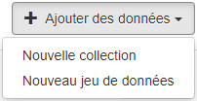
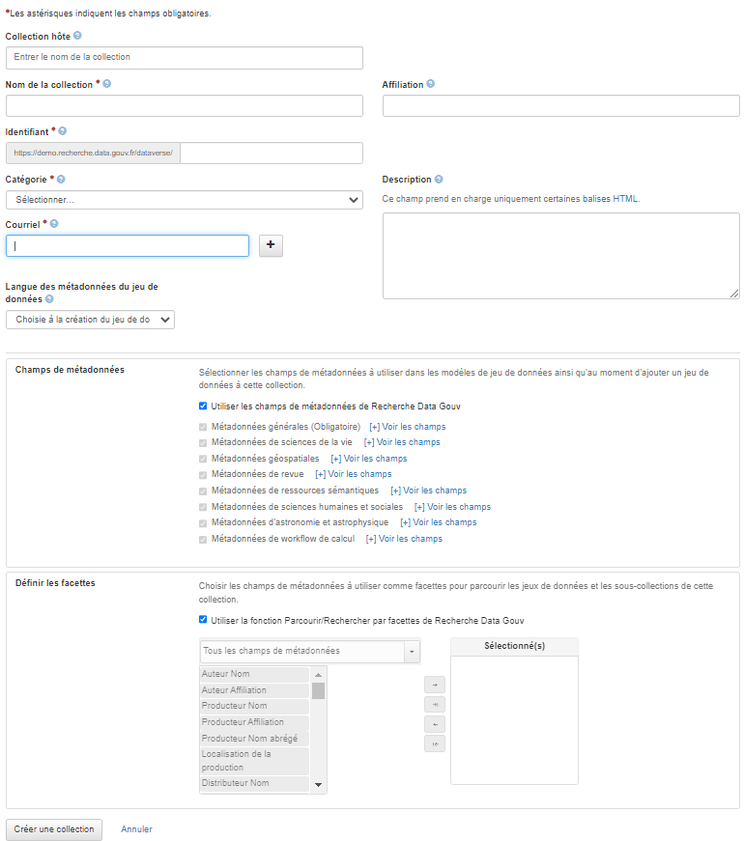
Création d’une collection
Le créateur est l’administrateur de la collection
Gestion autonome
Héritage, ou non, des choix de la collection parente.
Identité de la collection
Choix des groupes de métadonnées
Choix des facettes
❶
❷
❸

Slide 11
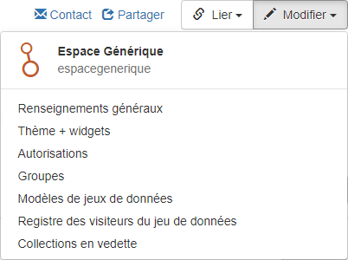
Renseignements généraux
❶
❷
❸

Slide 12
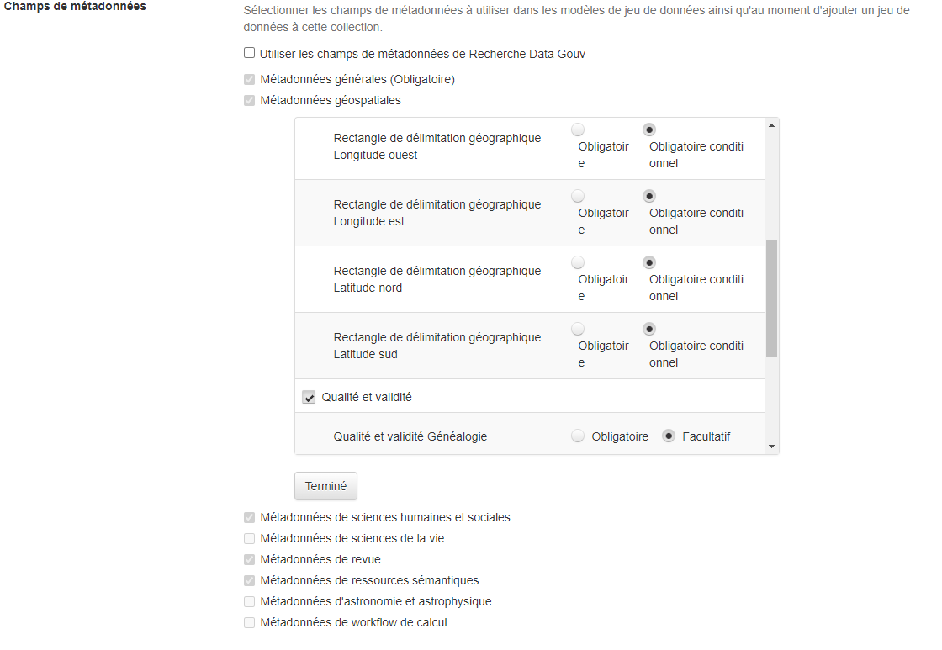
Focus sur les blocs de métadonnées
Utiliser les même blocs de métadonnées que la collection parente :
✅Utiliser les champs de métadonnées de …,
Ou sélectionner des blocs spécifiques :
Possibilité de masquer ou rendre obligatoires certaines métadonnées
« Métadonnées générales » est obligatoire

Slide 13
Blocs de métadonnées
Métadonnées générales :
6 sont obligatoires : Titre, Auteur Nom, Point de contact Courriel, Description Texte, Sujet, Type de données
liens avec d’autres objets (Liens vers les données, Autre identifiant, Publication associée, Jeu de données associé)
etc.
Métadonnées spécifiques :
Métadonnées géospatiales
Métadonnées de sciences humaines et sociales
Métadonnées de science de la vie
Métadonnées de revue
Métadonnées de ressources sémantiques
Métadonnées d’astronomie et astrophysique
Métadonnées de workflow de calcul
Conformes aux standards DDI , Dublin Core, DataCite, ISA-TAB

Slide 14
Paramétrages associés au rôle Administrateur
Modifier les informations
Dont blocs de métadonnées et facettes
Options d’identité visuelle
Logo, Bandeaux, Slogan et lien Web associé
Insérer zone de recherche et liste des contenus
Gestion des droits
Des individus ou des groupes
Créer des groupes
Créer et éditer des modèles de saisie
Créer et éditer des registres des visiteurs
Mettre en avant des collections

Slide 15
Les thèmes
✅ Héritage possible du thème de la collection parente.

Slide 16
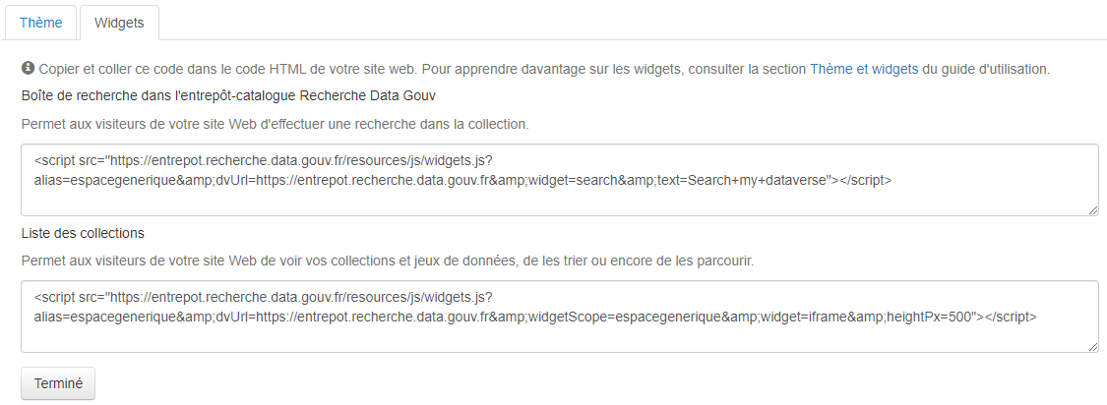
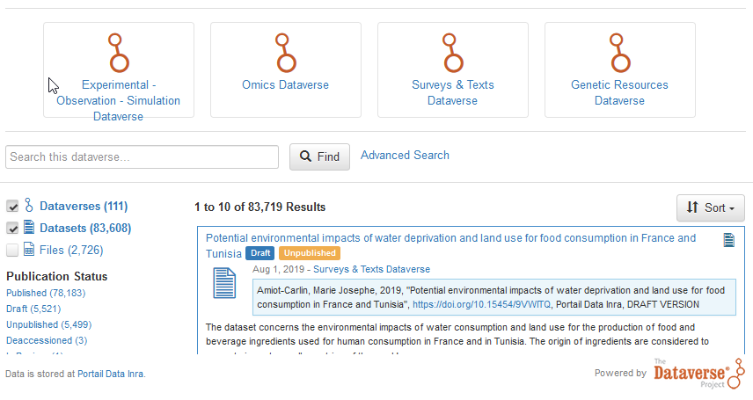
Les widgets
La collection doit être publiée pour accéder aux widgets.

Slide 17
Les autorisations par défaut

Slide 18
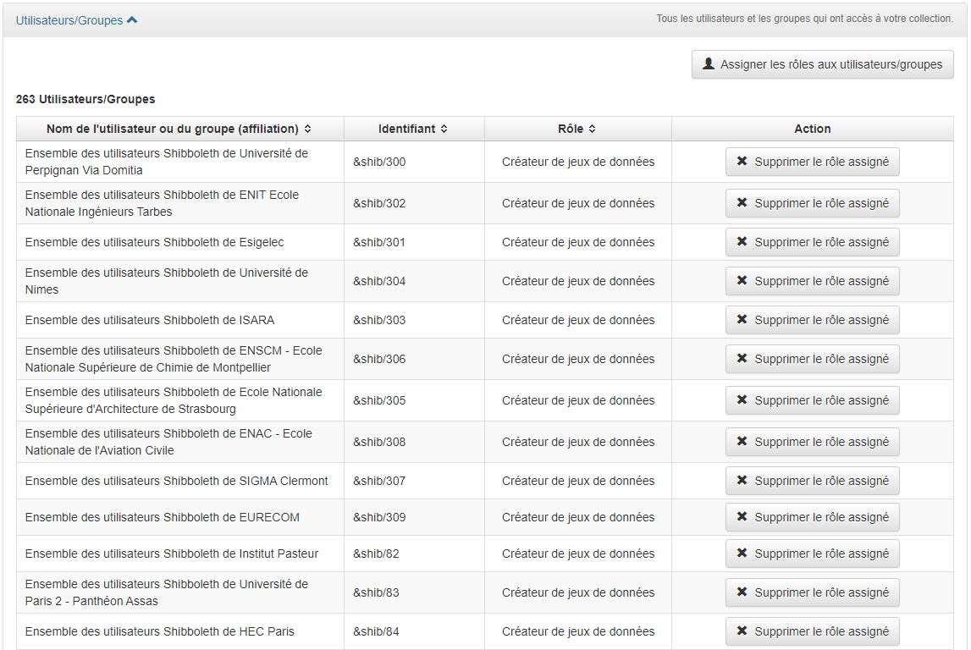
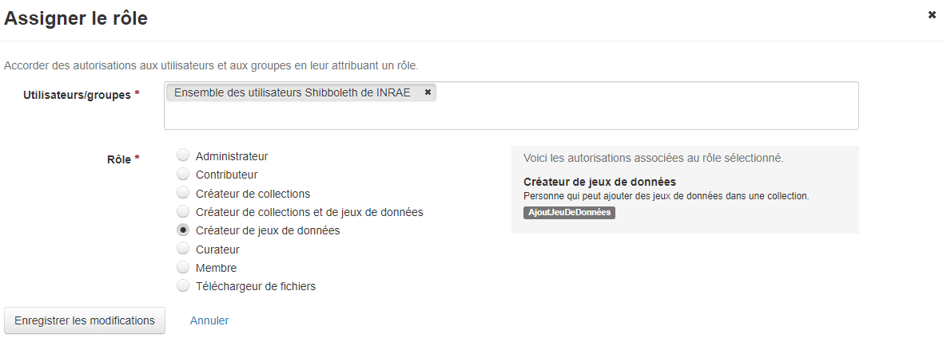
Les autorisations par utilisateur ou par groupe
Pour assigner des rôles :
Rechercher les utilisateurs ou groupes en question
sélectionner le rôle voulu,
sauvegarder.
❶
❷
❸

Slide 19
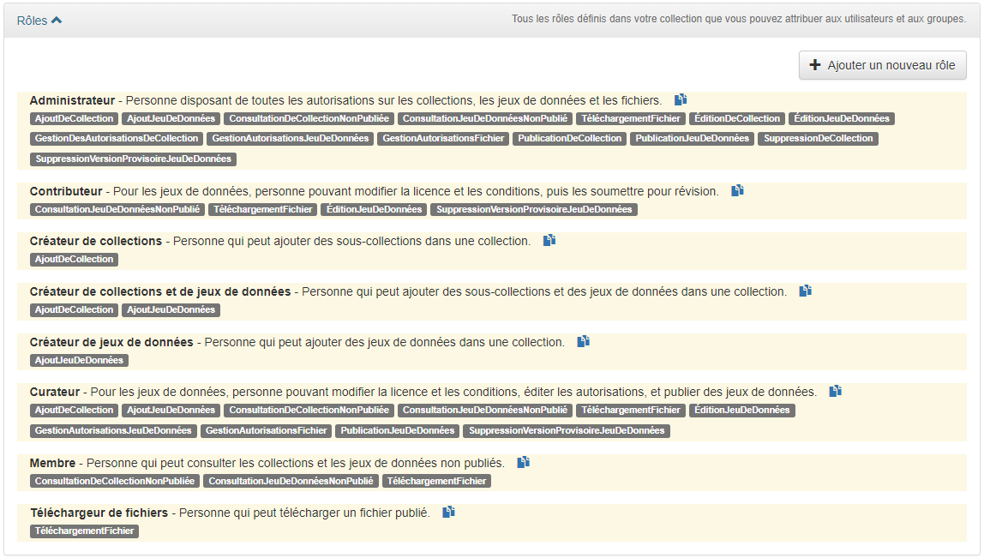
Rappel sur les rôles
Le créateur de la collection est administrateur
L’administrateur choisit les rôles des utilisateurs

Slide 20
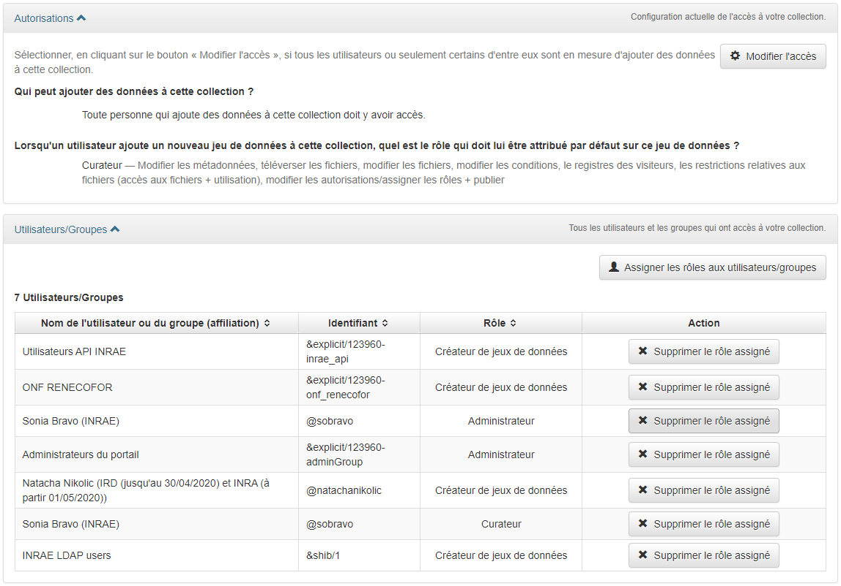
La curation après publication
Dans cet exemple :
tous les utilisateurs ayant un LDAP INRAE,
peuvent créer un jeu de données,
et le publier.
❸
❶
❷

Slide 21
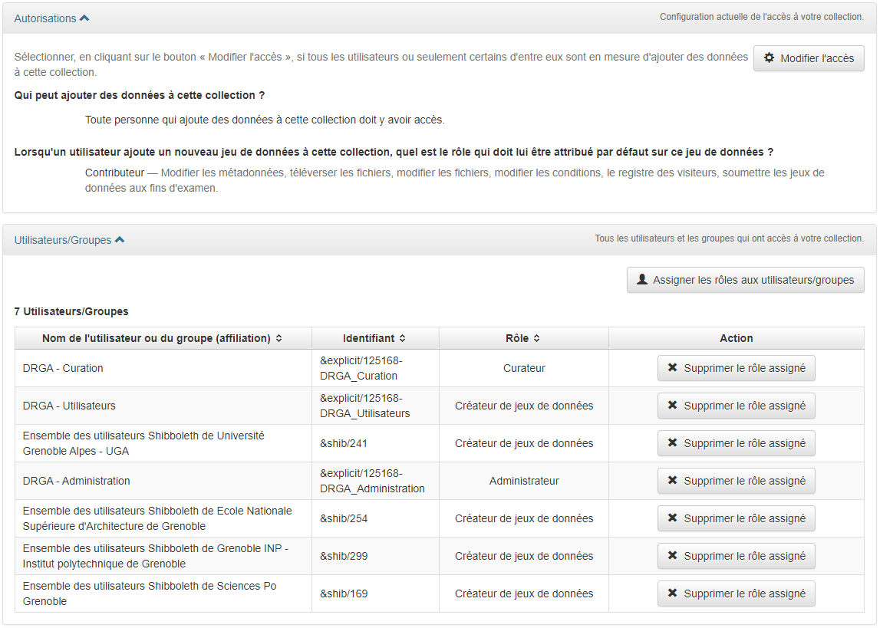
La curation avant publication
Dans cet exemple :
tous les utilisateurs ayant un LDAP UGA,
peuvent créer un jeu de données,
mais ne peuvent pas le publier.
❸
❶
❷

Slide 22
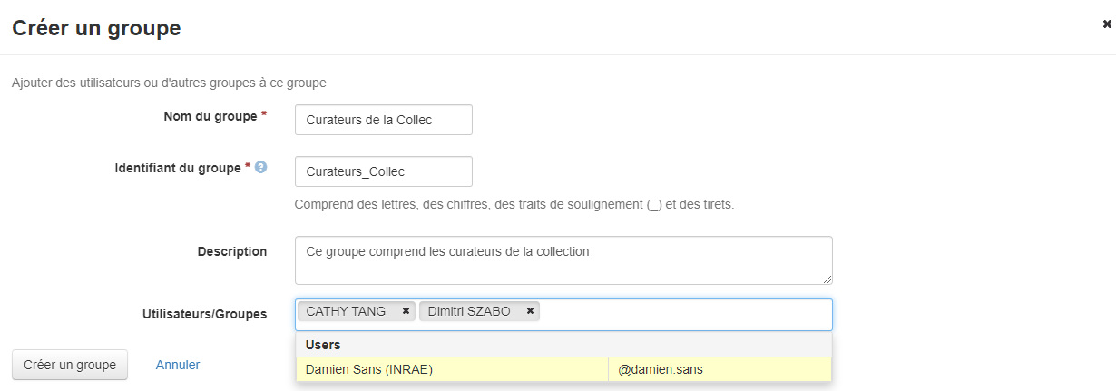
La création de groupes
Permet d’attribuer des rôles et des autorisations à plusieurs utilisateurs à la fois.

Slide 23
Les modèles de jeux de données
Permettent de pré-saisir des métadonnées
Créés dans une collection à l’usage des déposants
!
Utilisation du modèle à la création d’un jeu de données
!

Slide 24
Les modèles de jeux de données
Une collection peut :
Proposer plusieurs modèles
Réutiliser les modèles de la collection parente
Définir un modèle par défaut
❷
❶
❸

Slide 25
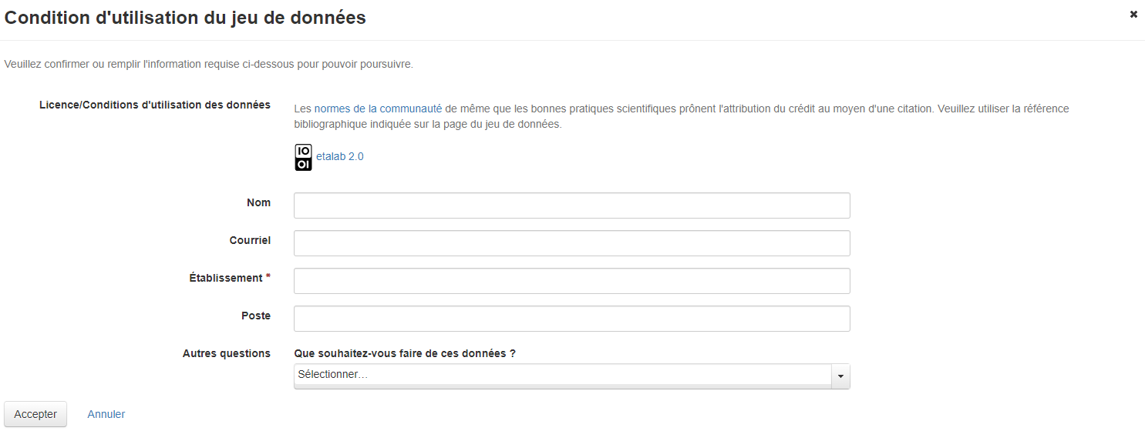
Le registre des visiteurs du jeu de données
Le registre s’applique à :
tous les fichiers d’un jeu de données pour chaque téléchargement, prévisualisation ou exploration via Data explorer
Champs préremplis si connecté

Slide 26
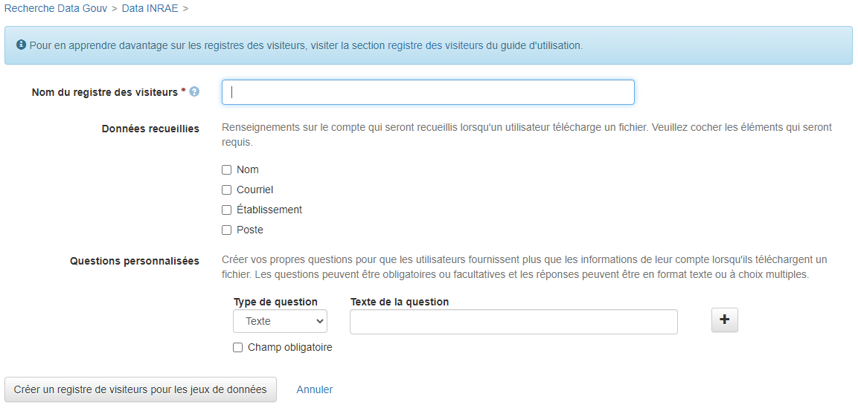
La création de registre des visiteurs du jeu de données
Créé dans une collection à l’usage des déposants
Une collection peut :
proposer plusieurs registres des visiteurs
utiliser les registres de la collection parente.
Ne pas demander d’autres données permettant l’identification des personnes (cf. RGPD)
❷
❶

Slide 27
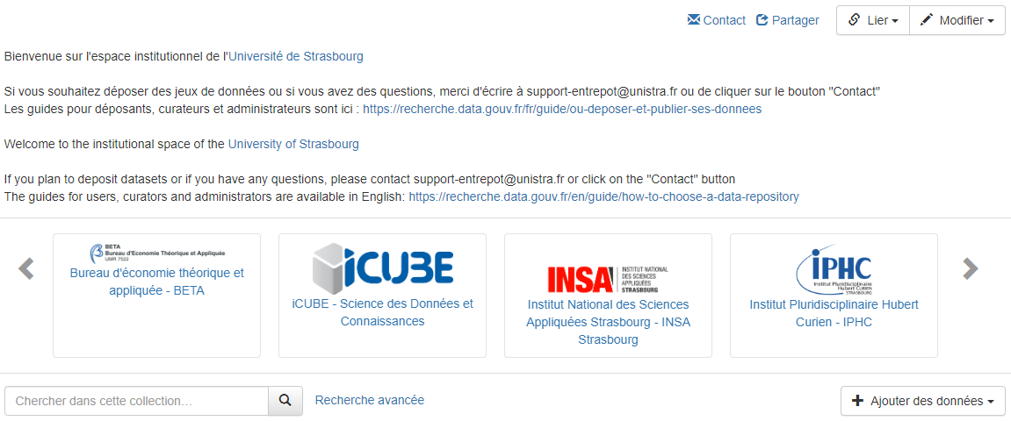
Les collections en vedette
Permet de sélectionner les sous-collections à mettre en avant dans un carrousel propre à la collection administrée.

Slide 28
Lier un jeu de données à une collection
Tout utilisateur authentifié peut lier un jeu de données à une collection dont il est administrateur.
Apparaît dans la collection cible (icône du lien)
Pour supprimer le lien contacter :
support-recherchedatagouv@inrae.fr

Slide 29
Rôle des administrateurs de collection

Slide 30
Engagement des administrateurs
Lien vers le portail

Slide 31
Engagement des curateurs
Lien vers le portail

Slide 32
Fonctionnalités complémentaires

Slide 33
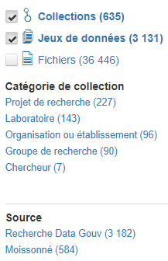
Open Archives Initiative Protocol for Metadata Harvesting
Open Archives Initiative développe des standards d’interopérabilité pour une diffusion efficiente.
OAI-PMH : Le protocole de Moissonnage des Métadonnées.
Moissonnage : L’action de récupérer les métadonnées des autres entrepôts.
Exposition : L’action de présenter les métadonnées moissonnées sur d’autres entrepôts.

Slide 34
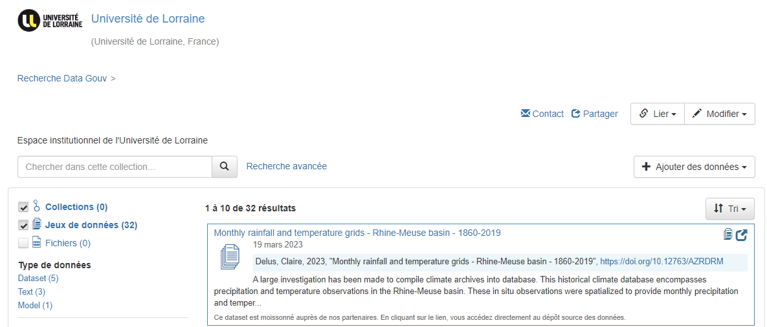
Moissonnage pratiqué par l’entrepôt
L’entrepôt Recherche Data Gouv moissonne les entrepôts de ses partenaires
C’est le cas pour l’IRD, le CIRAD et l’Université de Lorraine

Slide 35
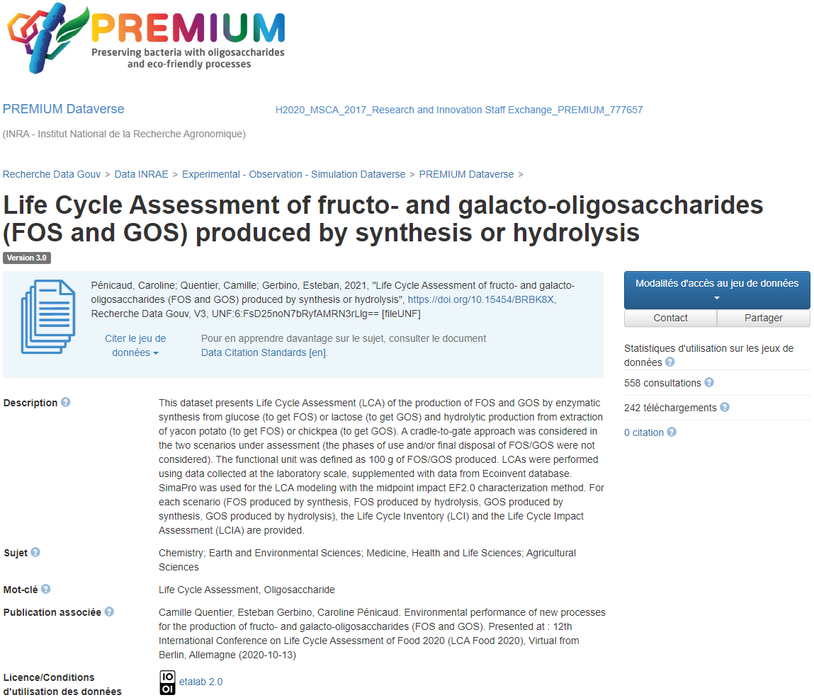
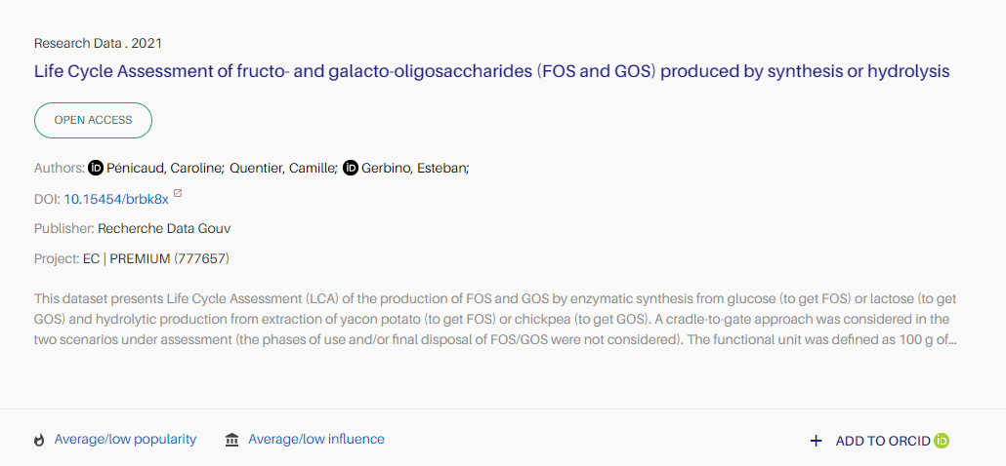
Exposition de l’entrepôt
L’entrepôt Recherche Data Gouv est exposé sur OpenAire Explore

Slide 36
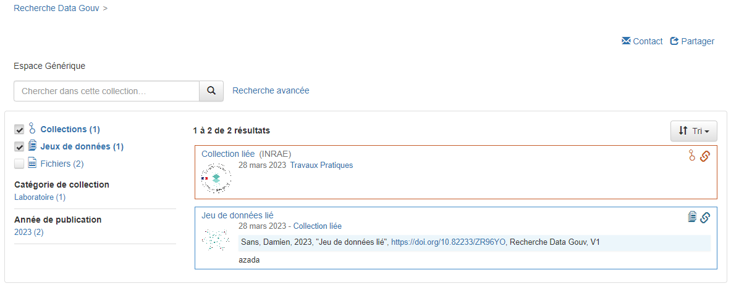
Lier des jeux de données et des collections
Rendre visible, dans une autre collection, une collection (et ses contenus) ou un jeu de données
Entre deux collections : lier ou supprimer le lien
Entre un jeu de données et une collection : supprimer le lien

Slide 37
Déplacer des jeux de données et des collections
Dans l’entrepôt Recherche Data Gouv ;
Attention à la cohérence de paramétrage des deux collections.
Privilégier les liens plutôt que les déplacements

Slide 38
Merci
pour votre écoute

Slide 39
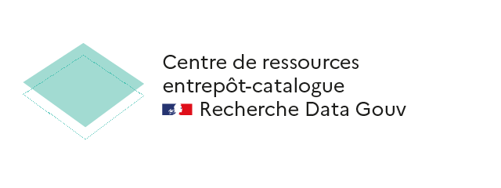
Classe Virtuelle : Administrer une collection
support-recherchedatagouv@inrae.fr

Slide 40
Les institutions membres
En partenariat avec :

